Slide 1
6장. 특징 기술

Slide 2
특징 기술에 관한 기본 원리를 살펴본다.
4장에서 구한 관심점에서 기술자를 추출하는 방법을 설명한다.
5장에서 구한 영역에서 기술자를 추출하는 방법을 설명한다.
텍스쳐 특징을 추출하는 기법을 설명한다.
주성분 분석 기법의 원리와 알고리즘을 설명한다.
주성분 분석을 이용한 얼굴 인식을 설명한다.
특징 기술자의 조건
관심점을 위한 기술자
영역 기술자
텍스쳐
주성분 분석
얼굴 인식 : 고유 얼굴

Slide 3
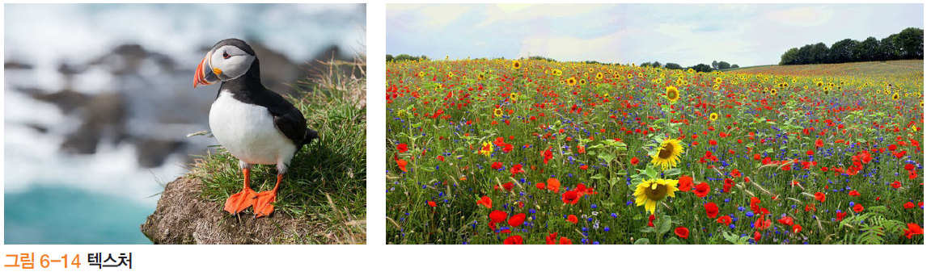
6.4 텍스처
텍스처란?
일정한 패턴의 반복
구조적 방법과 통계적 방법
6.4.1 전역 기술자
6.4.2 지역 관계 기술자

Slide 4
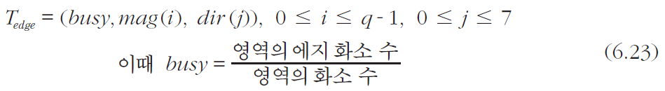
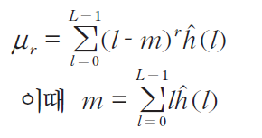
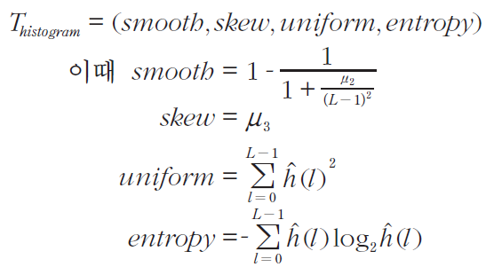
6.4.1 전역 기술자
에지 기반
명암 히스토그램 기반

Slide 5
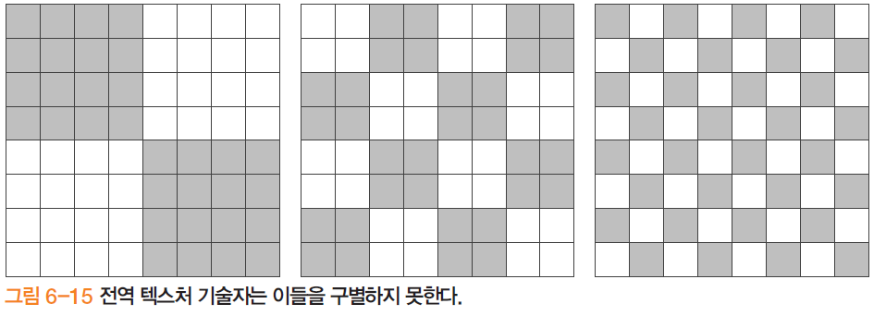
6.4.1 전역 기술자
한계
지역적인 정보 반영하지 못함

Slide 6
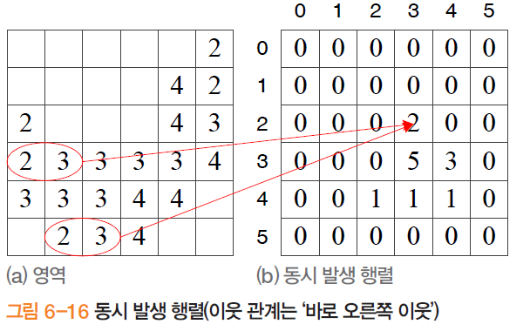
6.4.2 지역 관계 기술자
원리
화소 사이의 이웃 관계를 규정하고, 그들이 형성하는 패턴을 표현
동시 발생 행렬
이웃 관계를 이루는 화소 쌍의 명암이 (j,i)인 빈도수 세어, 행렬 O의 요소 o_{ji}에 기록

Slide 7

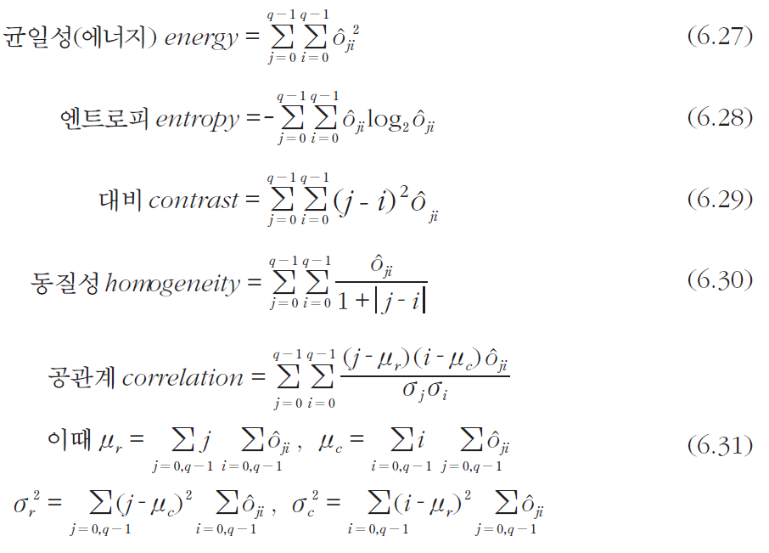
6.4.2 지역 관계 기술자
동시 발생 행렬에서 특징 추출

Slide 8
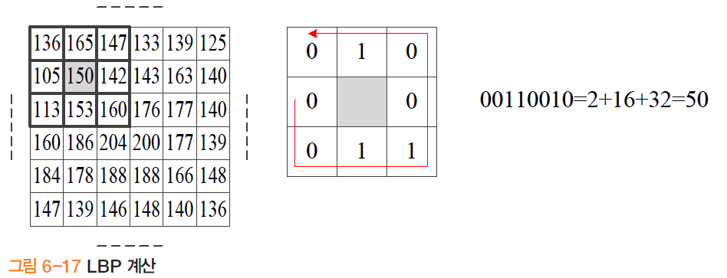
6.4.2 지역 관계 기술자
지역 이진 패턴 (LBP) [Ojala96]
8개 이웃과 대소관계에 따라 이진열을 만든 후 [0,255] 사이의 십진수로 변환
모든 화소를 가지고 히스토그램 구성

Slide 9
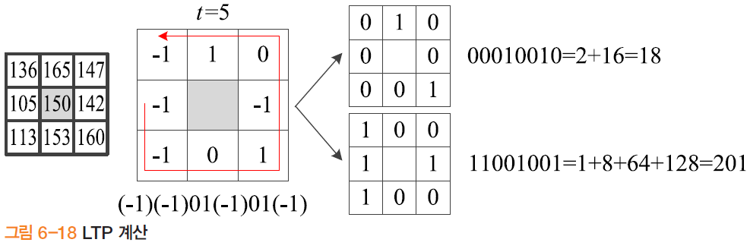
6.4.2 지역 관계 기술자
지역 삼진 패턴 (LTP)
화소 값이 p라면, p-t보다 작으면 -1, p+t보다 크면 1, [p-t,p+t] 사이면 0을 부여
두 개의 LBP로 분리
모든 화소를 가지고 히스토그램 구성

Slide 10
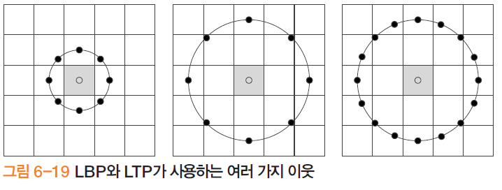
6.4.2 지역 관계 기술자
LBP와 LTP의 확장
조명 변환에 불변이나, 8이웃만 보면 스케일 변화에 대처 하지 못함
다양한 이웃을 이용한 스케일 불변 달성
LBP와 LTP의 응용
예) 얼굴 검출, 사람 검출, 자연 영상에서 글자 추출 등

Slide 11
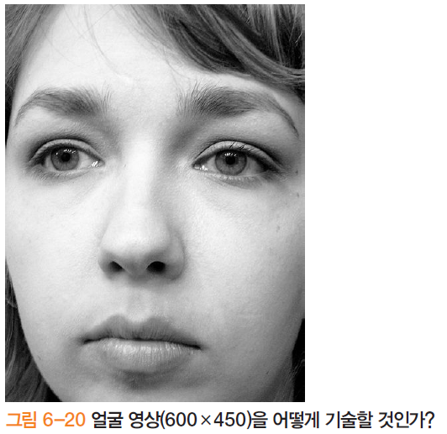
6.5 주성분 분석
고차원 벡터를 저차원으로 축소
정보 손실을 최소화하는 조건
6.5.1 원리
6.5.2 알고리즘
차원을 줄여서 표현하는 방법이 있을까?

Slide 12
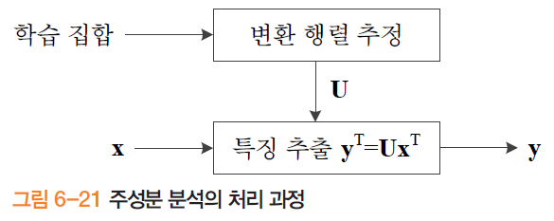
6.5.1 원리
원리
학습 집합 X={x₁, x₂, x₃, …, x_{n}}로 변환 행렬 U를 추정
U는 d*D로서 D차원의 x를 d차원의 y로 변환

Slide 13

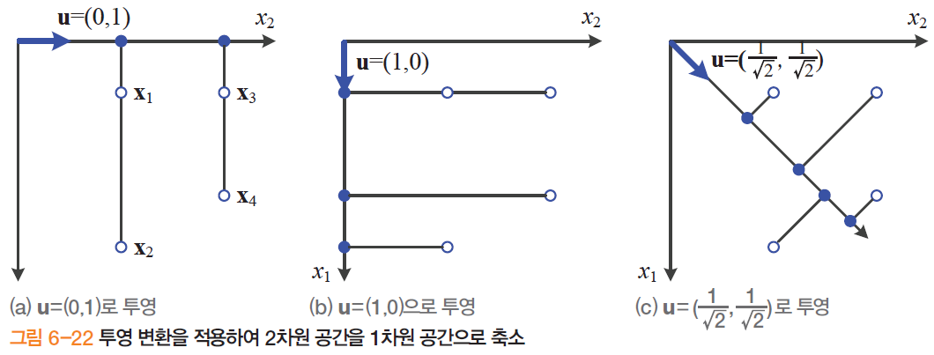
6.5.1 원리
차원 축소를 어떻게 표현하나?
축 u 상으로 투영으로 표현
그림 6-22는 2차원을 1차원으로 축소하는 상황
정보 손실을 어떻게 표현하나?
정보란? 점들 사이의 거리나 상대적인 위치 등
어느 것의 정보 손실이 최소인가? → 직관적으로 판단하면 맨 오른쪽

Slide 14
6.5.1 원리
PCA의 정보 손실 표현
원래 공간에 퍼져 있는 정도를 변환된 공간이 얼마나 잘 유지하는지 측정
이 수치를 변환된 공간에서 분산으로 측정.
최적화 문제
그림 6-22에서 맨 오른쪽이 최적의 축인가?

Slide 15
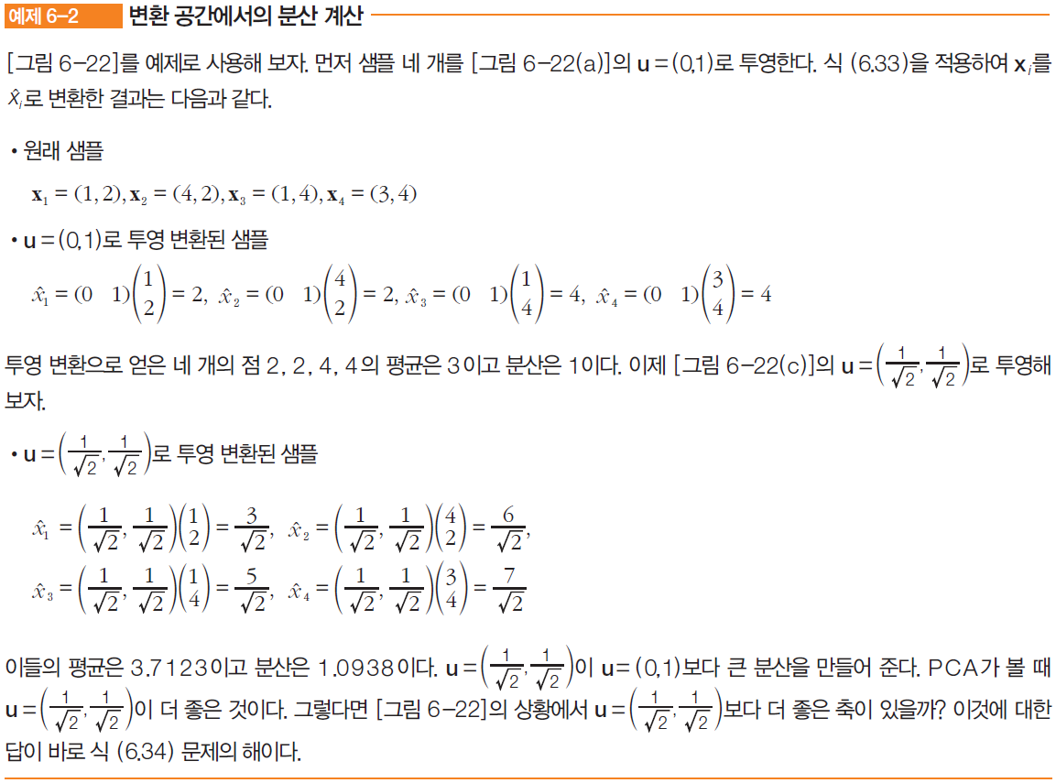
6.5.1 원리

Slide 16
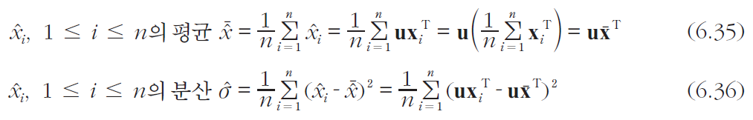
6.5.2 알고리즘
최대화 문제
u가 단위 벡터라는 조건을 포함시키면,

Slide 17
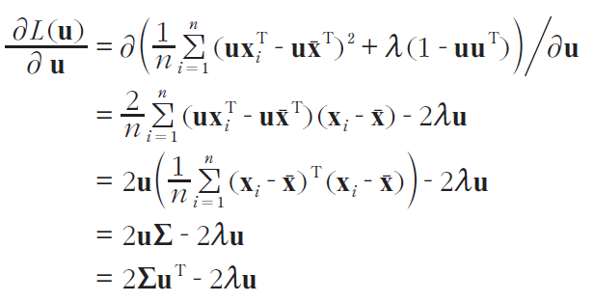
6.5.2 알고리즘
도함수를 구하고, 도함수를 0으로 두고 정리하면,
식 (6.39)의 의미
Σ는 훈련 집합의 공분산 행렬

Slide 18
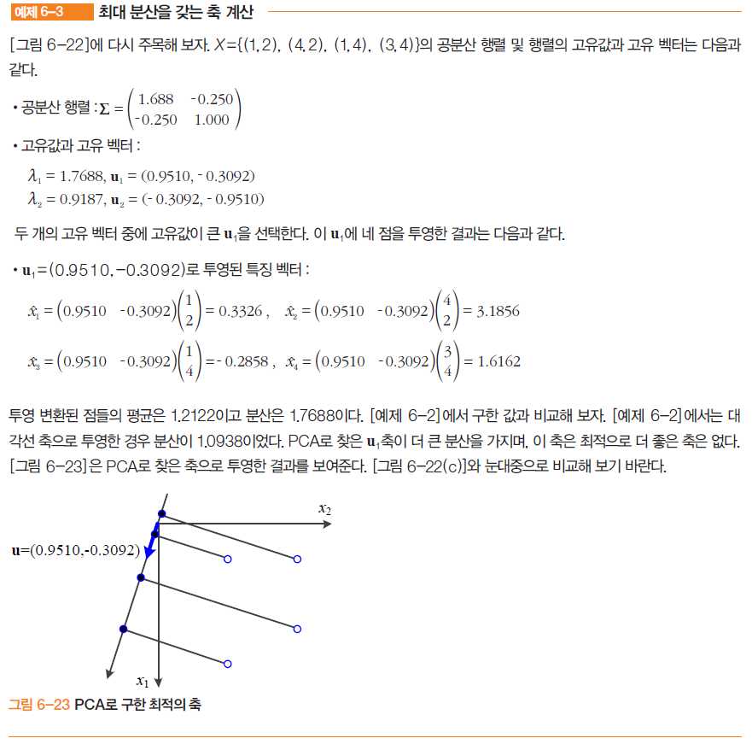
6.5.2 알고리즘

Slide 19
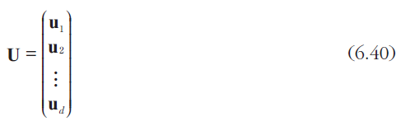

6.5.2 알고리즘
D 차원을 d 차원으로 축소
지금까지는 D 차원을 1차원으로 축소함
공분산 행렬 Σ는 D *D 이므로, D 개의 고유 벡터가 있음
이들은 서로 수직인 단위 벡터, 즉 u_{i}u_{i}=1이고 u_{i}u_{j}=0, i≠j
고유값이 큰 순서대로 상위 d 개의 고유 벡터 u₁, u₂, …, u_{d}를 선택하고 식 (6.40)에 배치 (U는 d *D)
U를 이용한 차원 축소

Slide 20
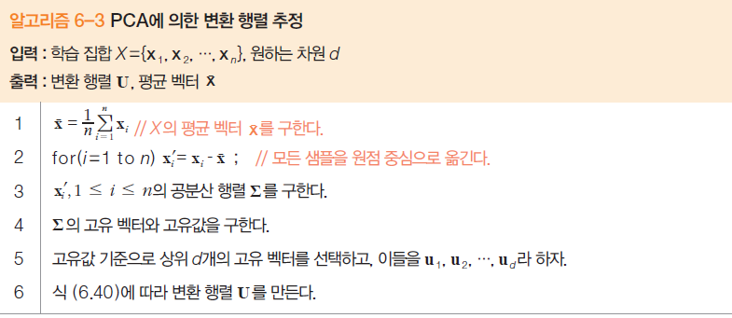
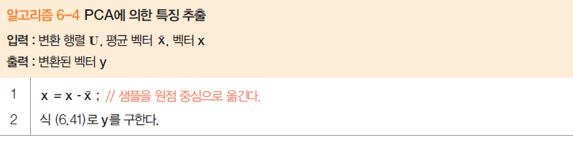
6.5.2 알고리즘

Slide 21

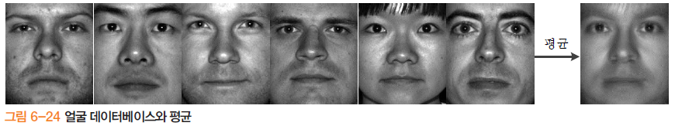
6.6 얼굴 인식: 고유 얼굴
컴퓨터 비전에서 PCA의 용용 사례
기술자 추출: PCA-SIFT, GLOH 등
가장 혁신적인 응용 → 얼굴 인식
평균 얼굴

Slide 22
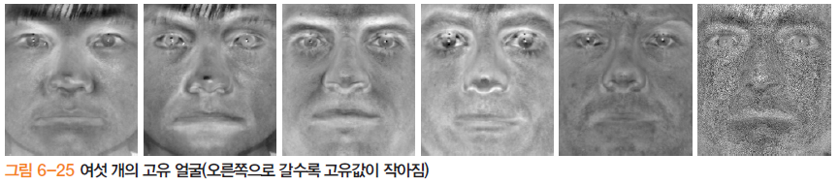
6.6 얼굴 인식: 고유 얼굴
얼굴 영상에 PCA 적용
영상 f_{i}를 벡터 형태로 변환 (벡터의 차원 D=MN): 행 우선으로 재배치
n개의 얼굴 영상으로 구성된 학습 집합 X={x₁, x₂, …, x_{n}}을 입력으로 5절의 PCA를 적용
이렇게 얻은 고유 벡터 u₁, u₂, …, u_{d}를 고유 얼굴이라 부름
이들에 (6.43)을 역으로 적용하여 영상 형태로 바꾸면, 그림 6.25
고유 얼굴이 얼굴 형태를 띠는 이유는?

Slide 23
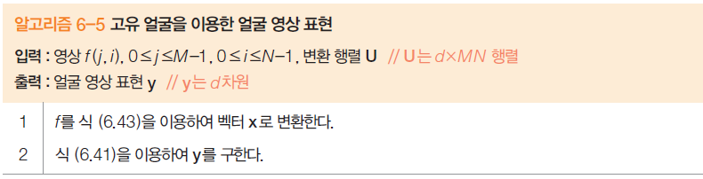

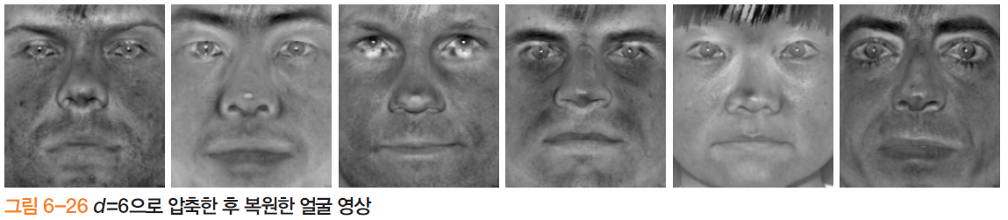
6.6 얼굴 인식: 고유 얼굴
고유 얼굴의 활용: 얼굴 영상 압축 [Sirovich87]
역 변환으로 복원 가능

Slide 24
6.6 얼굴 인식: 고유 얼굴
고유 얼굴의 활용: 얼굴 인식 [Turk91b]
PCA로 변환한 벡터 y_{i}를 모델로 사용: Y={y₁, y₂, …, y_{n}}
테스트 영상 f가 입력되면 PCA로 y를 구한 후, Y에서 가장 가까운 벡터를 찾아 그 부류로 분류
고유 얼굴 활용 시 주의 점
얼굴을 찍은 각도와 얼굴 크기, 영상 안에서의 얼굴 위치, 조명이 어느 정도 일정해야 함.
영상마다 다르고 그 변화가 클수록 성능이 떨어짐
Turk와 Pentrland의 연구 결과
조명에 변화를 준 경우 96%, 각도에 변화를 준 경우 85%, 크기에 변화를 준 경우 64%의 정인식률을 얻음

Slide 25
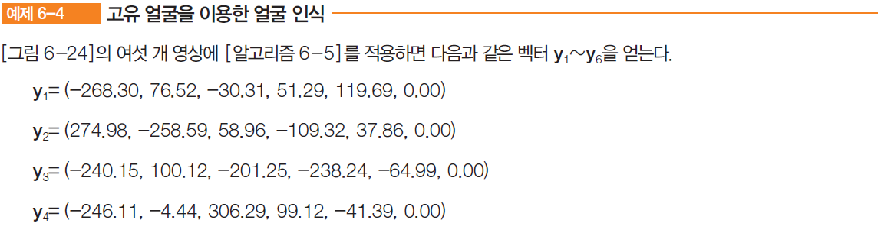
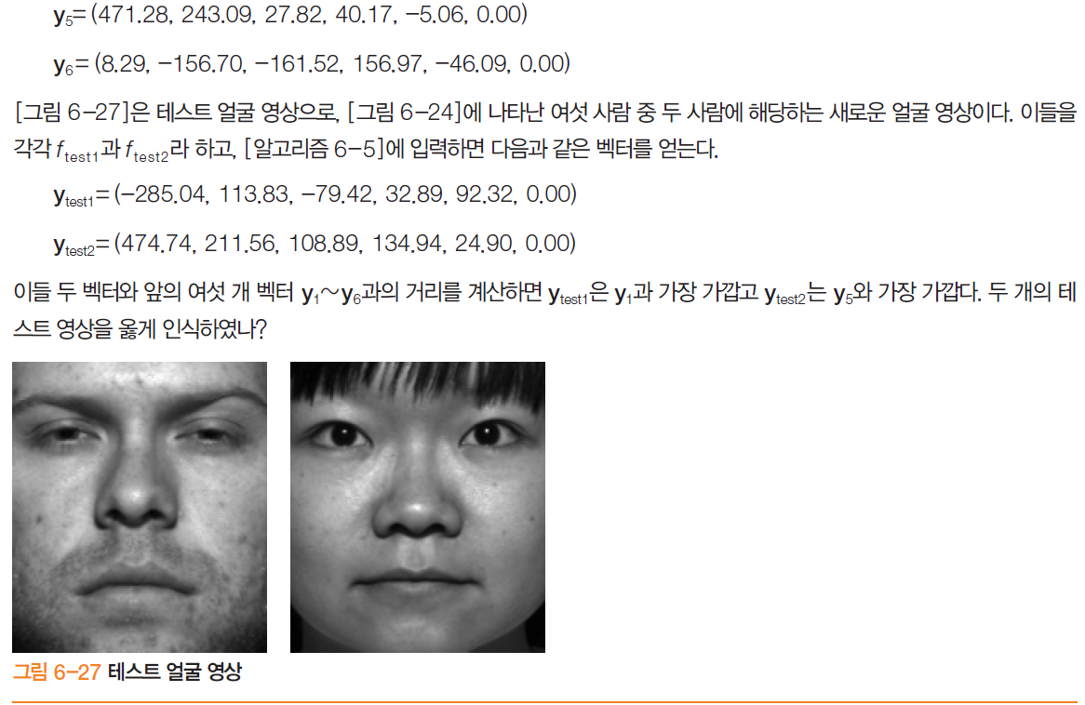
6.6 얼굴 인식: 고유 얼굴

